Slide 1


ПРОВЕРКА АЛЬТЕРНАТИВНЫХ ГИПОТЕЗ

Slide 2
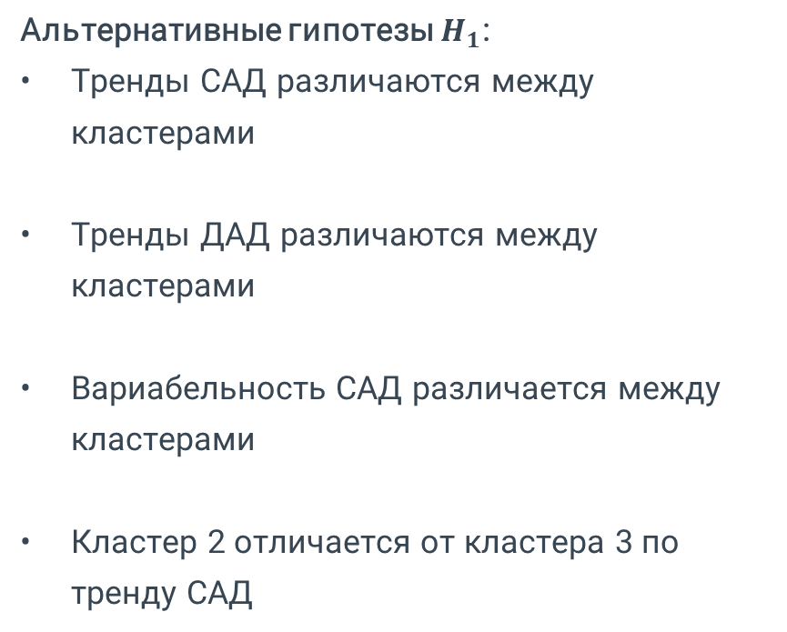
Зачем мы это делаем?
Цели:
Проверить, являются ли различия между кластерами статистически значимыми или возникли случайно.
Обосновать, что кластеризация имеет смысл
Подтвердить, что признаки (тренды, вариабельность) действительно разделяют группы
Исключить случайность как объяснение результатов
Альтернативные гипотезы $H_{1}$:
Тренды САД различаются между кластерами
Тренды ДАД различаются между кластерами
Вариабельность САД различается между кластерами
Кластер 2 отличается от кластера 3 по тренду САД

Slide 3


Какие методы мы использовали
Тест Шапиро-Уилка
ANOVA
Для чего: Проверка нормальности распределения
Для чего: Сравнение трёх групп одновременно
Как работает: Сравнивает эмпирическое распределение с нормальным. p < 0.05 → данные не нормальны
Как работает: Анализ дисперсии. Оценивает, есть ли различия между группами в целом
t-test (Стьюдента)
Поправка Бонферрони
Для чего: Попарное сравнение групп
Для чего: Коррекция множественных сравнений
Как работает: Сравнивает средние двух групп. Учитывает разброс значений
Как работает: Ужесточает порог значимости: α = 0.05 / число сравнений
Почему выбрали эти методы
ANOVA даёт общую картину по всем трём кластерам
t-test позволяет понять, какие именно пары различаются
Поправка Бонферрони защищает от ложноположительных результатов

Slide 4
Результаты — нормальность и ANOVA
Проверка нормальности (Шапиро-Уилка)
ANOVA (сравнение всех трёх кластеров)
Кластер
p-value
Распределение
Признак
F-статистика
p-value
Различия?
1
0.0000
❌ Не нормальное
2
0.0000
❌ Не нормальное
Тренд САД
14.538
< 0.0001
✅ Да
3
0.0000
❌ Не нормальное
Тренд ДАД
4.886
0.0076
✅ Да
Вариабельность САД
3.849
0.0214
✅ Да
Вывод: Все три признака статистически значимо различаются между кластерами на уровне α = 0.05.

Slide 5
Результаты — попарные сравнения
Попарные сравнения (t-test с поправкой Бонферрони, α = 0.0167):
Сравнение
Тренд САД (p)
Тренд ДАД (p)
Вариабельность (p)
Кластер 1 vs 2
0.0018 ✅
0.0539 ❌
0.0084 ✅
Кластер 1 vs 3
0.3937 ❌
0.3984 ❌
0.0976 ❌
Кластер 2 vs 3
<0.0001 ✅
0.0115 ✅
0.1583 ❌
Зелёным выделены статистически значимые различия (p < α).
Что это значит?
Тренд САД
Тренд ДАД
Вариабельность
Различаются все пары, КРОМЕ 1 vs 3
Различаются только 2 vs 3
Различаются только 1 vs 2

Slide 6
Итоговая таблица гипотез
Альтернативная гипотеза (H₁)
Результат
p-value (минимальный)
Тренды САД различаются между кластерами
✅ ПОДТВЕРЖДЕНА
< 0.0001
Тренды ДАД различаются между кластерами
✅ ПОДТВЕРЖДЕНА
0.0076
Вариабельность САД различается между кластерами
✅ ПОДТВЕРЖДЕНА
0.0214
Кластер 2 отличается от кластера 3 по тренду САД
✅ ПОДТВЕРЖДЕНА
< 0.0001
Вариабельность САД в кластере 2 выше, чем в кластере 3
❌ НЕ ПОДТВЕРЖДЕНА
0.1583
4/5
<0.0001
Гипотез подтверждено
Минимальный p-value
Общий вывод: 4 из 5 гипотез подтверждены статистически
Тренд САД — наиболее значимый признак разделения кластеров

Slide 7
Ограничения и дальнейшие шаги
Ограничения нашего анализа
Что можно сделать дальше?
Данные не нормальны (но t-test устойчив при больших выборках)
Поправка Бонферрони консервативна (может давать ложноотрицательные результаты)
Мы не проверяли взаимодействие между признаками
Использовать непараметрические тесты (Крускал-Уоллис, Манна-Уитни) для подтверждения
Построить ROC-кривые для оценки качества разделения кластеров
Обучить классификатор для предсказания кластера по признакам
Провести кросс-валидацию для проверки устойчивости

Slide 8
СПАСИБО ЗА ВНИМАНИЕ!

